Slide 1



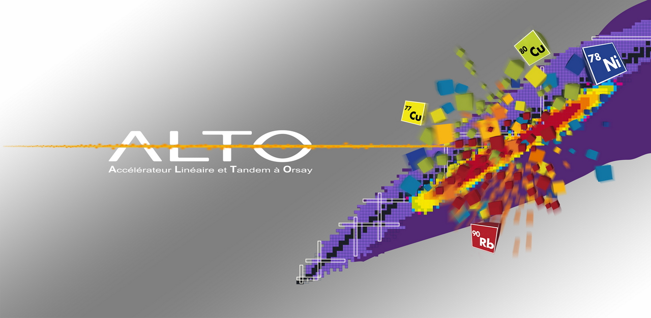

ALTO :
la machine ISOL de production de faisceaux radioactifs par photofission à l’IPN
David Verney – IPN Orsay
D. Verney séminaire du LAL, Orsay, 11 Mars 2014
Page 1/

Slide 2
ALTO :
la machine ISOL de production de faisceaux radioactifs par photofission à l’IPN
David Verney – IPN Orsay
I) les enjeux de physique : pourquoi des machines de faisceaux radioactifs de nouvelle génération ?
II) méthodes de production des faisceaux radioactifs
→la technique ISOL : genèse, ISOLDE/CERN et particularités orséennes
III) ALTO : • comment ça marche ?
• des origines à l’inauguration
IV) dispositifs de mesure : • programme de physique et R&D ISOL
• situation actuelle et projets en cours
D. Verney séminaire du LAL, Orsay, 11 Mars 2014
Page 2/

Slide 3
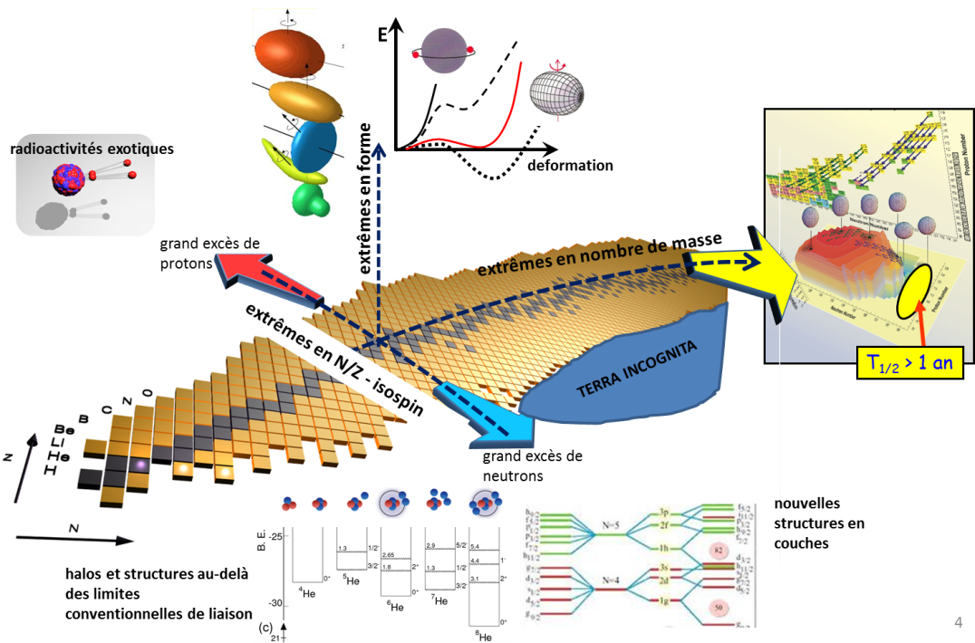
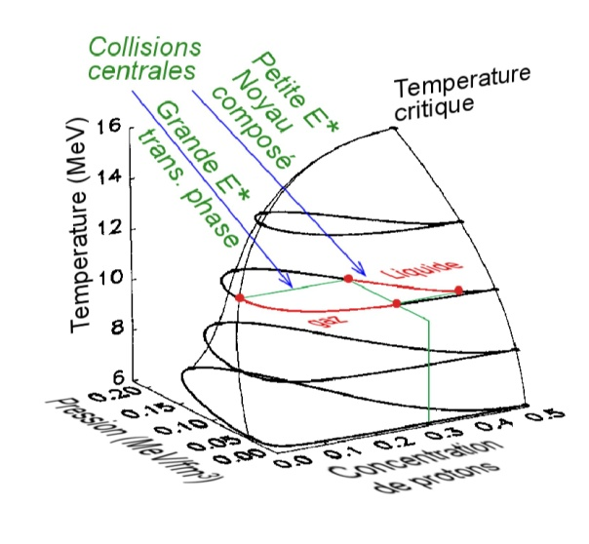
I - Les enjeux de physique :
pourquoi des machines de faisceaux radioactifs de nouvelle génération ?
1
structure nucléaire aux « extrêmes »
2
dynamique nucléaire
et équation d’état de la matière nucléaire
exploration du degré d’isospin de l’EOS
D. Verney séminaire du LAL, Orsay, 11 Mars 2014
Page 3/

Slide 4
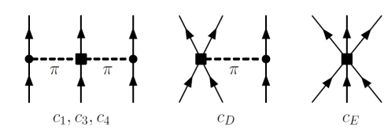
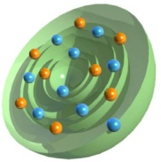
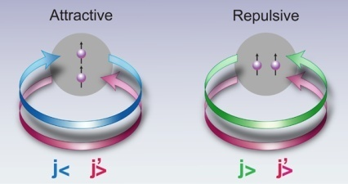
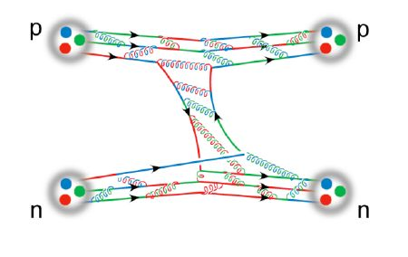
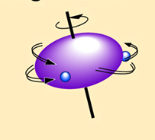
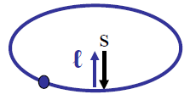
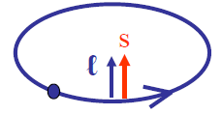
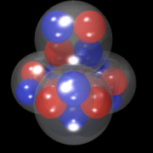
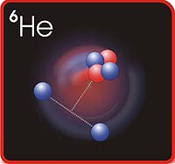




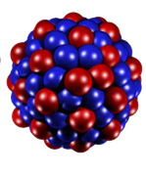
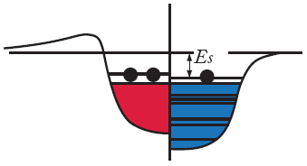
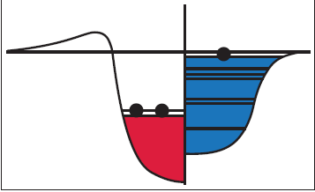
Interaction nucléaire et structure
Interaction nucléaire
problème à N-corps
révèle la richesse de l’interaction « effective »
STRUCTURES
3-corps
tenseur
j<
j>
spin-orbite
in medium
pairing
Stabilité
Exotique
D. Verney séminaire du LAL, Orsay, 11 Mars 2014
Page 4/

Slide 5
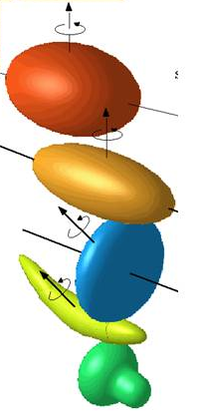
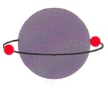
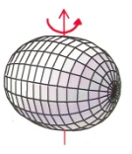
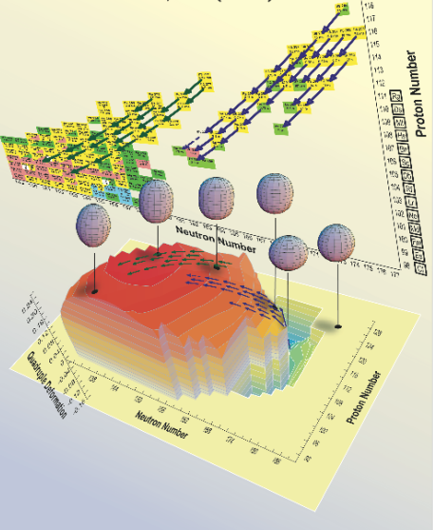
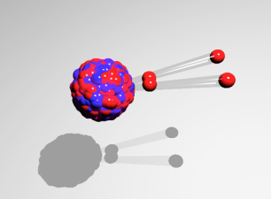
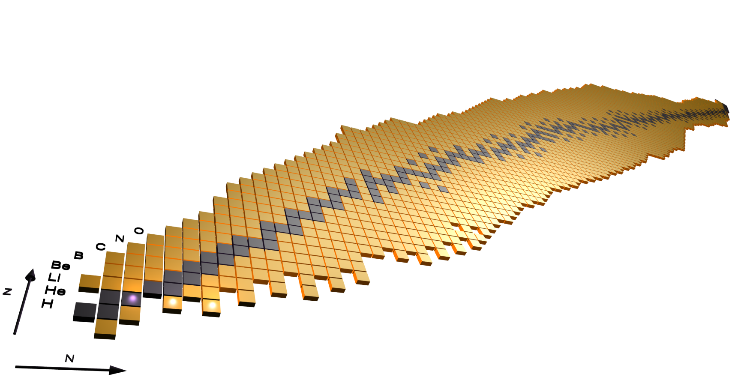

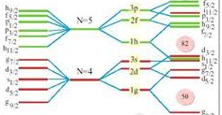
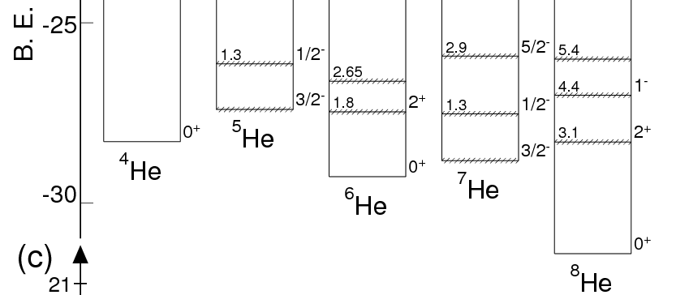
Les trois grands axes de recherche de la structure nucléaire
E
radioactivités exotiques
extrêmes en forme
deformation
grand excès de protons
extrêmes en nombre de masse
extrêmes en N/Z - isospin
TERRA INCOGNITA
T_{1/2} > 1 an
grand excès de neutrons
nouvelles structures en couches
halos et structures au-delà des limites conventionnelles de liaison

Slide 6
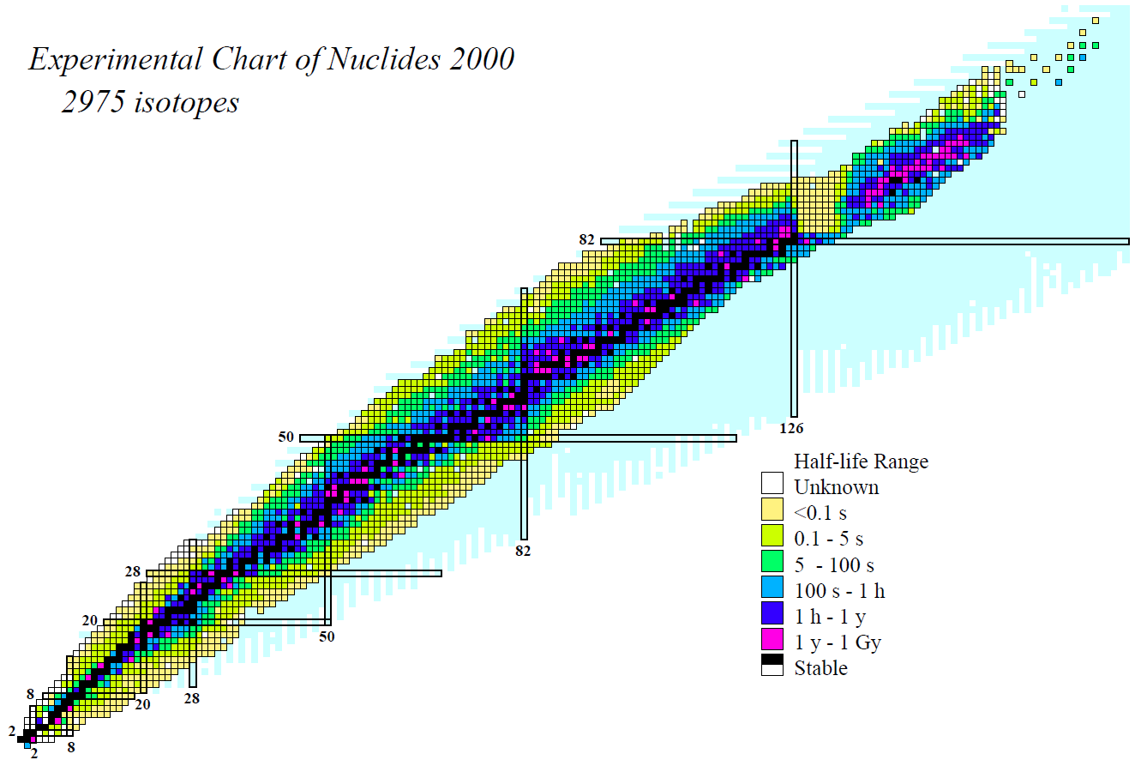
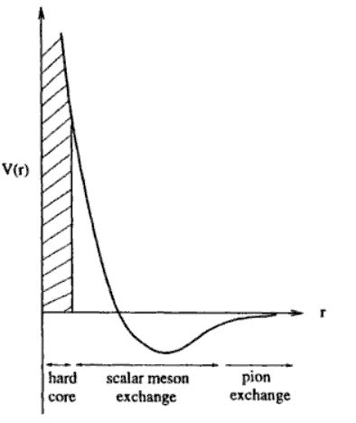
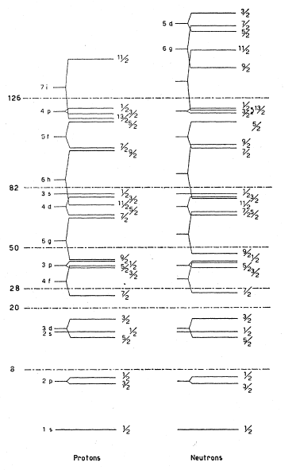
82
²⁰⁸Pb
interaction nucléaire
¹⁰⁰Sn
126
50
V(r)
¹³²Sn
28
82
⁴⁰Ca
20
¹⁶O
50
⁷⁸Ni
126
⁴He
⁴⁸Ca
8
28
2
20
8
r
2
82
scalar meson exchange
pion exchange
hard core
50
28
Hartree-Fock
Bruckner
potentiel de particule individuelle
20
U(r)
8
interaction nucléaire in medium
centrale, spin-orbite, tenseur, isospin etc…
2
Protons
Neutrons
protons
neutrons

Slide 7
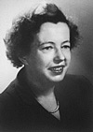
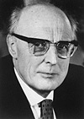
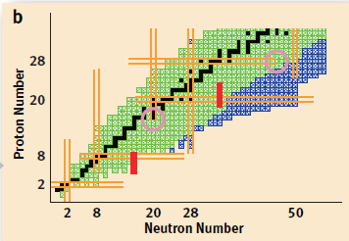
Le renversement de paradigme emblématique de l’ère des faisceaux radioactifs
82
²⁰⁸Pb
prix Nobel 1963
¹⁰⁰Sn
126
Maria Goeppert-Mayer
J. Hans D. Jensen
50
1949 : les Nombres Magiques
sont "universels"
¹³²Sn
avènement des faisceaux radioactifs
28
82
⁴⁰Ca
20
¹⁶O
50
⁷⁸Ni
126
⁴He
⁴⁸Ca
8
28
2
20
8
2
de nos jours : les Nombres Magiques
sont "un laboratoire"
82
50
28
20
8
2
Protons
Neutrons
protons
neutrons

Slide 8
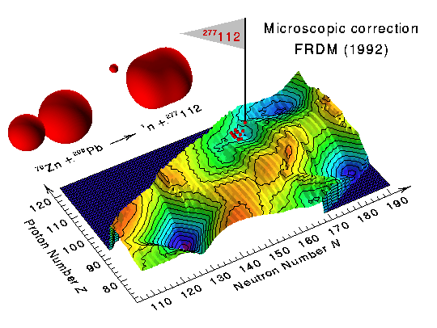
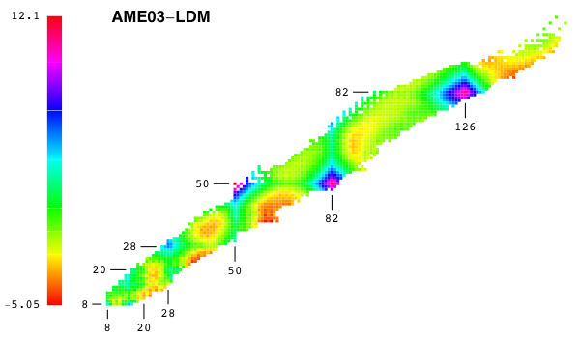
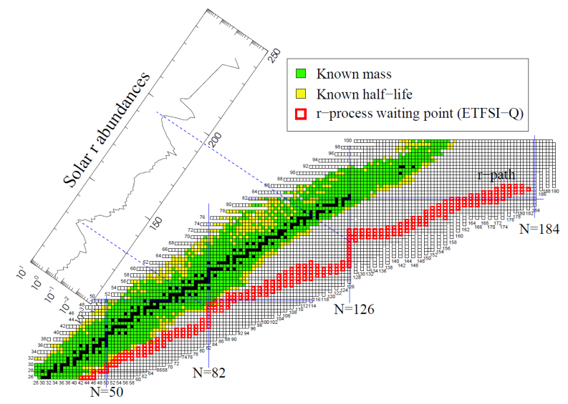
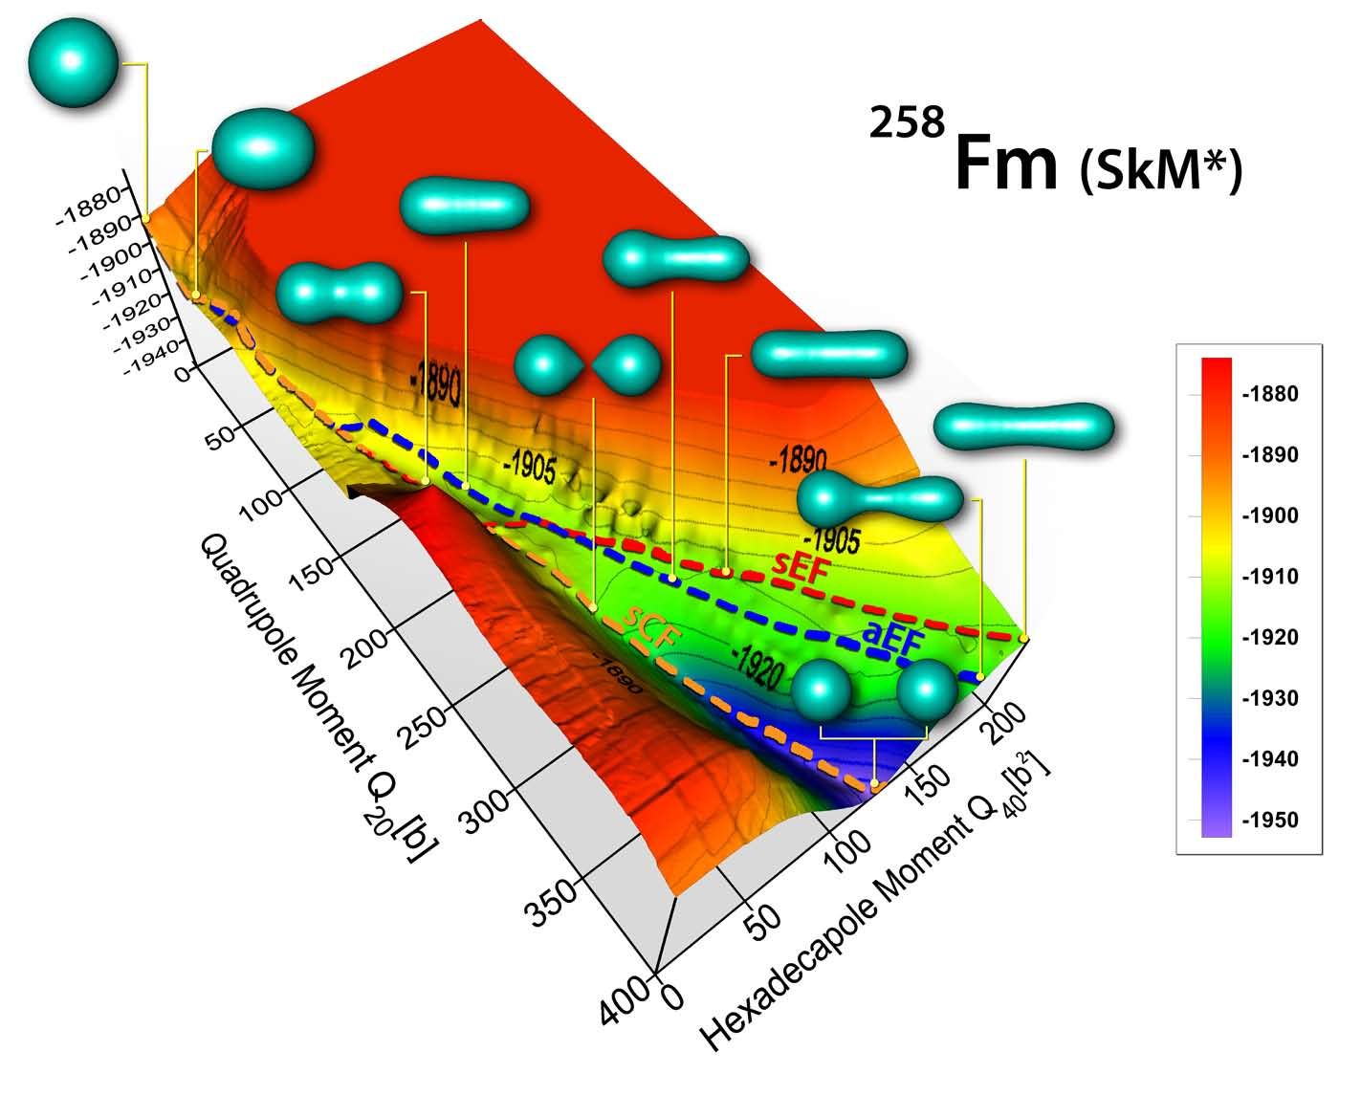
la structure détermine…
Z
la surface des masses nucléaires
l’existence d’un îlot de stabilité super-lourd
⁴⁸Ni (Z=28, N=20)
3 événements
N
Z
le contour des confins de la table des noyaux
²⁸O (Z=8, N=20)
non lié
N
les chemins des mécanismes nucléaires
Z
N
l’abondance relative des éléments dans l’univers
•génération de l’énergie des étoiles
•évolution stellaire
•événements stellaires cataclysmiques
groupe de travail n°10
Astrophysique nucléaire

Slide 9






La question de l’évolution de la magicité…
l’ingrédient principal : dérive monopolaire
A. Poves et A. Zuker, Phys. Rep. 70, 235 (1981)
$$\overline{E}(j_{π},j_{ν})$$
$$\overline{E}(j_{π},j_{ν})$$
gap
gap
π
ν
π
ν
$$\overline{E}(j_{π},j_{ν})$$
gap
$$\overline{E}(j_{π},j_{ν})$$
gap
gap
π
ν
π
ν
changement de gap : « apparition » d’un nombre magique
expression des corrélations
«pairing and quadrupole proposent,
le monopole dispose » (A. Zuker)
pour fonctionner, les interactions réalistes doivent subir une correction dans leur partie monopolaire

Slide 10
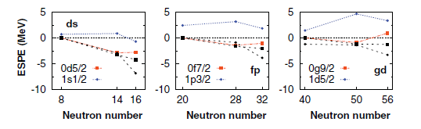
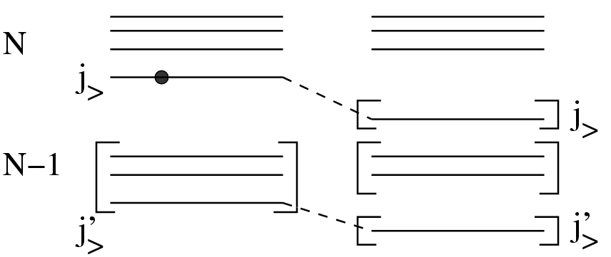
… et la question de la magicité tout court,
—cas des fermetures de couche de type spin-orbite—
interaction empirique
28
50
14
interaction à deux corps réaliste V_{lowk}
K. Sieja et F. Nowacki PRC 85, 051301(R) (2012)
résout le problème de la non formation des gaps SO:
N=14 dans l’oxygène et
N=28 dans le calcium
T. Otsuka et al., Phys. Rev. Lett. 104, 012501 (2010),
J. D. Holt et al. arXiv :1009.5984v3 [nucl-th] (2012)
conclusion de
K. Sieja et F. Nowacki, Phys. Rev. C 85, 051301(R) (2012):
ce devrait être le cas aussi pour N=50
quelle est l’origine réelle du SO ?
le rôle de la force à 3 corps
La force à 3 corps produit “naturellement” ce mécanisme
A. P. Zuker, Phys. Rev. Lett. 90, 042502 (2003)
le nouvel horizon :
les noyaux riches en neutrons de masse intermédiaire
D. Verney séminaire du LAL, Orsay, 11 Mars 2014
Page 10/

Slide 11
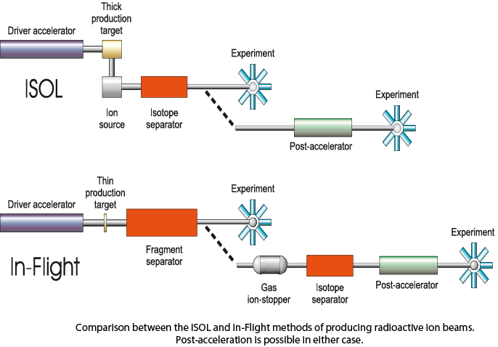
II - méthodes de production des faisceaux radioactifs
ISOL : séparation isotopique en ligne
● séparation des lieux de production (réaction nucléaire, cible épaisse, dégradation complète de l’énergie du faisceau incident)
et de détection
● rôle autrefois rempli par la séparation chimique hors-ligne
● possibilité de former un faisceau secondaire (radioactif) avec les qualités optiques caractéristiques du source d’ion
D. Verney séminaire du LAL, Orsay, 11 Mars 2014
Page 11/

Slide 12
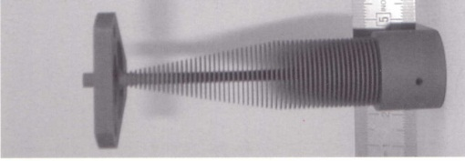
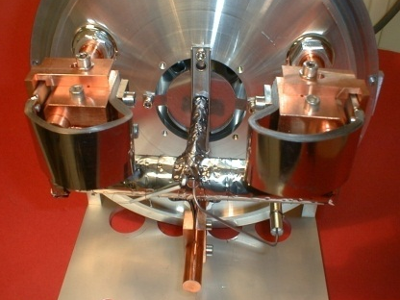
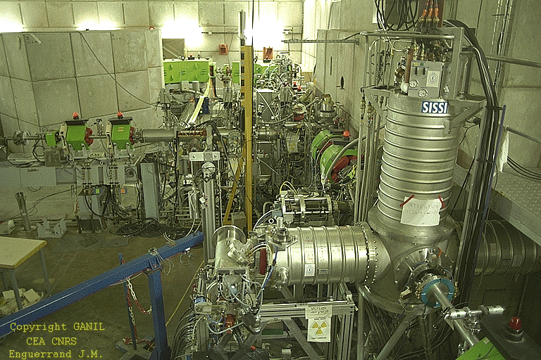
Exemples français
thermalisation
Ex : cible “arbre de Noël” SPIRAL1-GANIL
cible cylindriques d’ISOLDE et d’ALTO
Pas de thermalisation
Ex : SISSI (système avec re focalisation des produits de réactions), cible de production sur le spectromètre LISE
D. Verney séminaire du LAL, Orsay, 11 Mars 2014
Page 12/

Slide 13
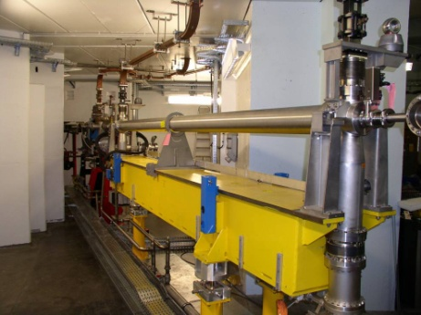

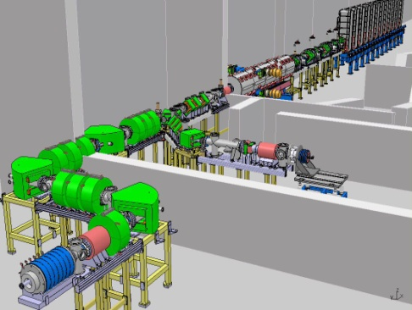
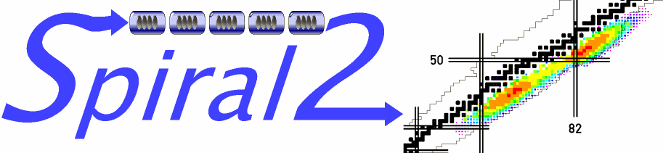
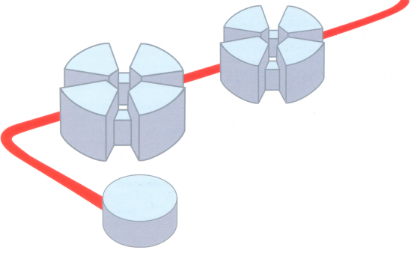

Exemples français
Electrons 10 µA 50 MeV
LINAG : light ion beam high intensity (few mA !) see Stéphane
Isotopic Separation On Line
2 cyclotrons CSS1 and CSS2
Heavy ions 50-100 AMeV (so called “intermediate energy”)
D. Verney séminaire du LAL, Orsay, 11 Mars 2014
Page 13/

Slide 14
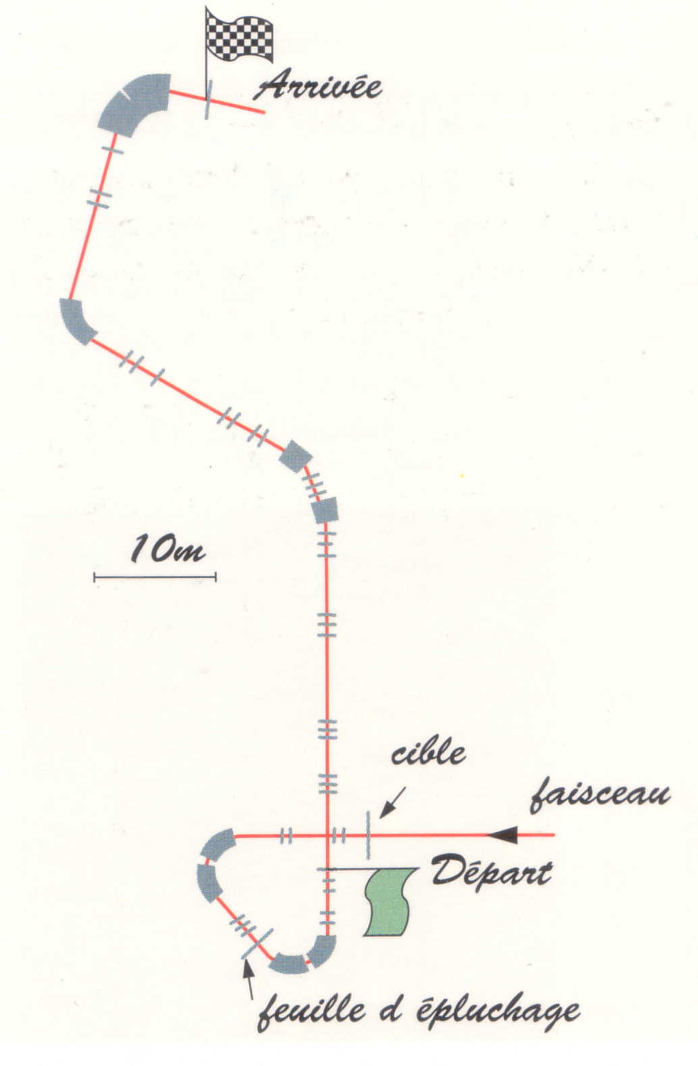
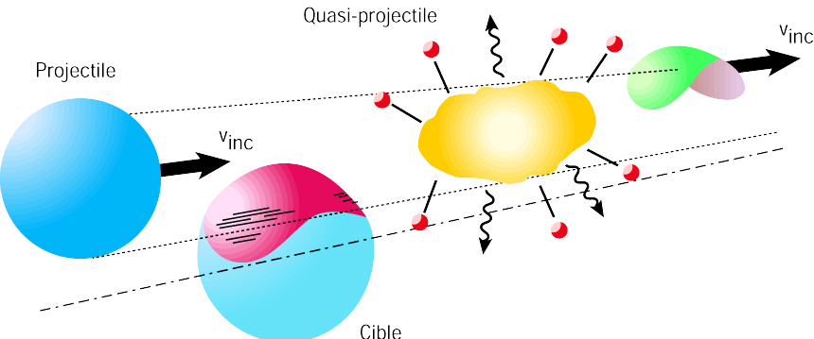
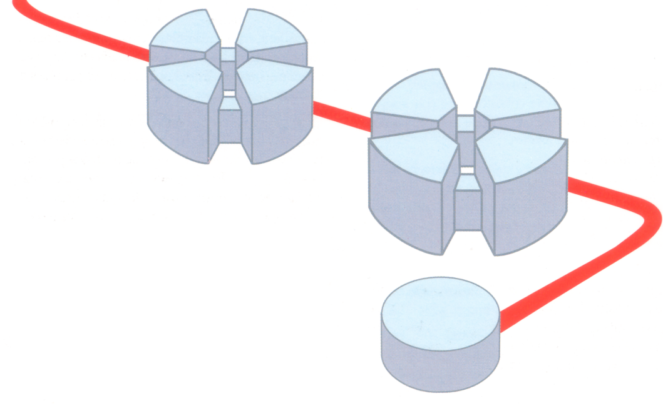
Au GANIL dans les années 90 : on réalise quel filon prodigieux constitue la technique « en vol » pour la découverte de nouveaux isotopes
spectromètre
Quasi-
D. Verney séminaire du LAL, Orsay, 11 Mars 2014
Page 14/

Slide 15
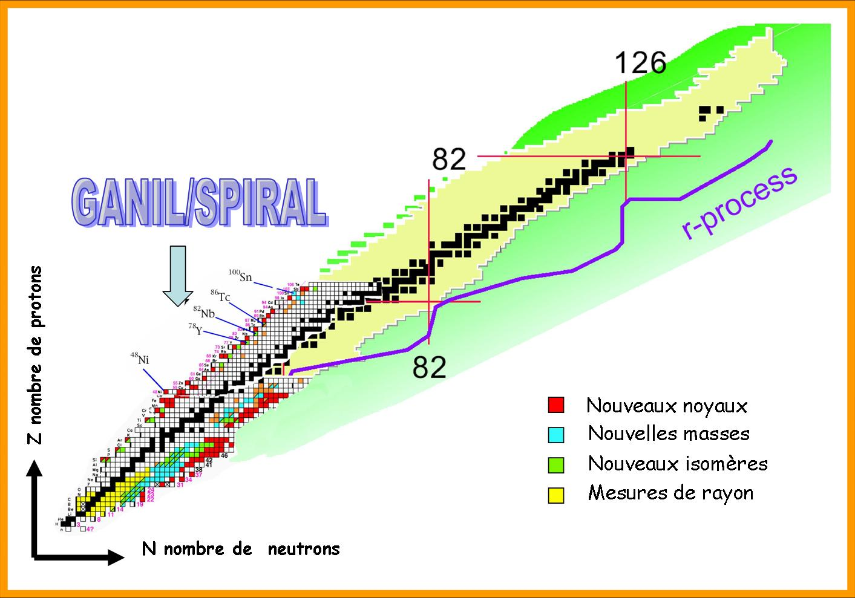

Terra incognita of the medium mass n-rich nuclei
D. Verney séminaire du LAL, Orsay, 11 Mars 2014
Page 15/

Slide 16
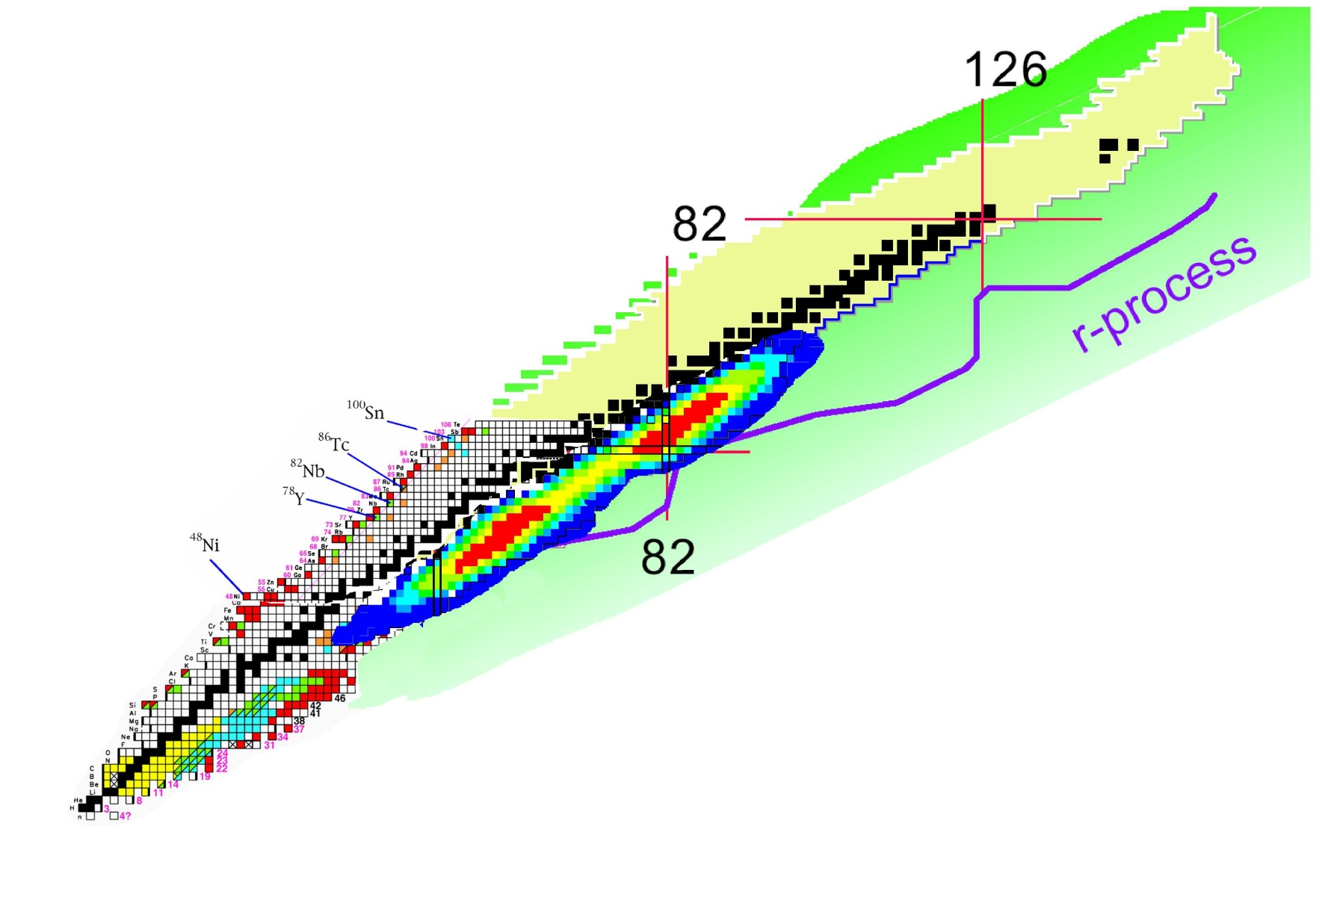
Dès le milieu des années 90 on décide d’étendre les capacité RIB de GANIL au noyaux riches en neutrons de masse intermédiaire
la communauté française fait le choix de la méthode ISOL
D. Verney séminaire du LAL, Orsay, 11 Mars 2014
Page 16/

Slide 17
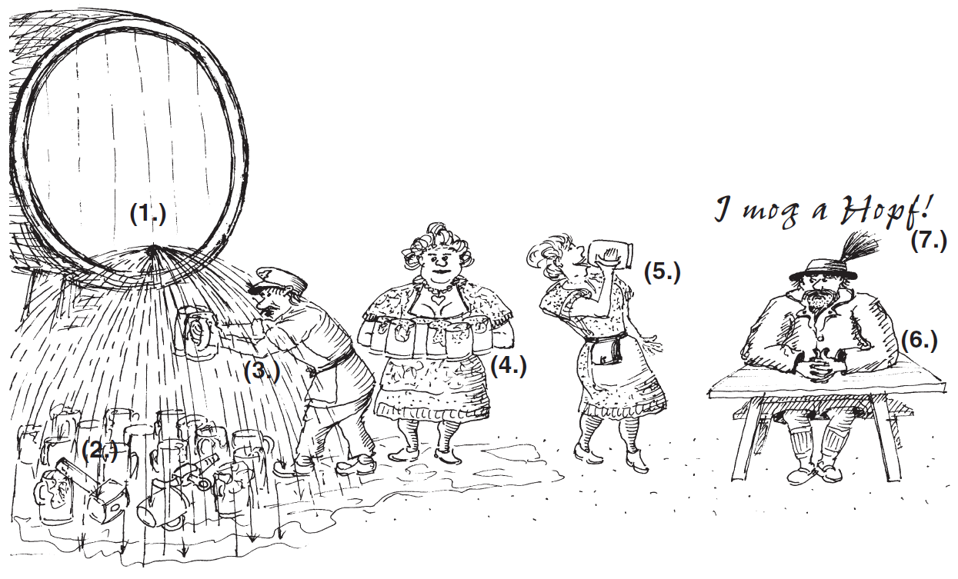
L’équation de la technique ISOL
réaction
Nbr d’atomes dans la cible
faisceau primaire
efficacité de relâchement de la cible
efficacité d’ionisation
efficacité de transport
efficacité de détection
U. Köster, Thèse, Univ. Tech. Munich
D. Verney séminaire du LAL, Orsay, 11 Mars 2014
Page 17/

Slide 18
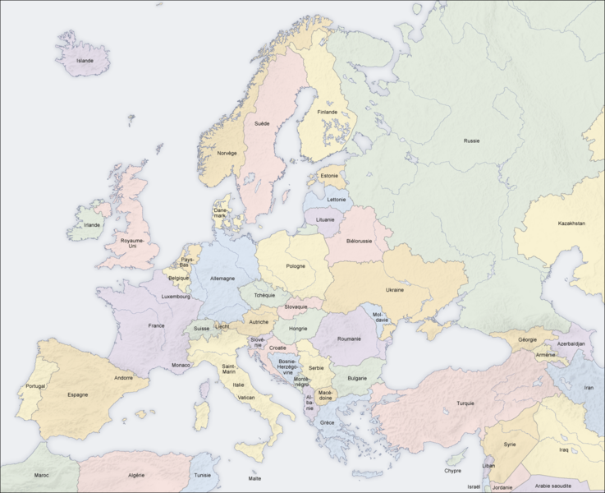

la technique ISOL :
genèse, ISOLDE/CERN et le rôle privilégié de l’IPN
Jyväskylä
naissance : 1951
Otto Kofoed-Hansen and Karl Ove Nielsen
au Niels Bohr Institute de Copenhague
Louvain
Orsay
Genève CERN
D. Verney séminaire du LAL, Orsay, 11 Mars 2014
Page 18/

Slide 19

ISOLDE-CERN
histoire
D. Verney séminaire du LAL, Orsay, 11 Mars 2014
Page 19/

Slide 20





fin 60’s : idée d’un dispositif ISOL à Orsay auprès du SC
Introduction de la technique ISOL au GANIL
1992
J. Obert
1964
1997
cible SPIRAL1
Contribution à l’amélioration de la cible de Pb fondu
ISOLDE, années 90
cible SPIRAL1/Louvain
D. Verney séminaire du LAL, Orsay, 11 Mars 2014
Page 20/

Slide 21


début des années 70 : dispositif ISOL ISOCELE auprès du SC Orsay (centre de protonthérapie à l’heure actuelle)
D. Verney séminaire du LAL, Orsay, 11 Mars 2014
Page 21/

Slide 22


fin 70/début 80, upgrade du SC ⇒ ISOCELE2
(exactement à la même époque et pour les mêmes raisons, au CERN : ISOLDE3)
D. Verney séminaire du LAL, Orsay, 11 Mars 2014
Page 22/

Slide 23



fin 80, premières ionisations laser en ligne à l’IPN : PILIS
début 90 la médecine prend possession du SC d’Orsay
→ centre de protonthérapie
l’activité PILIS se réfugie à ISOLDE/CERN
→ expériences COMPLIS
D. Verney séminaire du LAL, Orsay, 11 Mars 2014
Page 23/

Slide 24




Le programme de R&D PARRNe (Production d’Atome Radioactifs Riches en Neutrons)
fin 90, début 2000, la séparation isotopique en ligne est de retour à Orsay
Le dispositif PARRNe2 au Tandem
phase deutons
from P.W.Lisowski et al, OECD/NEA Report
NEANDC-305 'U' 1991 p.177
Thesis Nicolas Pauwels
IPN Orsay
détection
ion
source
Séparateur en
masse
neutrons
rapides
cible
(10^9 fissions/s)
faisceau de
deutons (1µA 26 MeV)
²³⁸U
Fission
Fragments
fission
1+
convertisseur
(C)
~2000°C
D. Verney séminaire du LAL, Orsay, 11 Mars 2014
Page 24/

Slide 25




Mesure systématique des taux de production
analysés en masse
56
54
Production /s/µA
dec 2000
5 10⁶ – 5 10⁷
52
10⁶ – 5 10⁶
5 10⁵ – 10⁶
50
10⁵ – 5 10⁵
48
5 10⁴ – 10⁵
10⁴ – 5 10⁴
5 10³ – 10⁴
46
10³ – 5 10³
10² – 10³
Stable
38
36
34
source Febiad
1µA deuterons from the Tandem
26 MeV
10⁹ fissons/s
inside the target
Z
32
30
28
N

Slide 26



La photofission
W.T. Diamond, Nucl. Instrum. Methods A 432, 471 (1999)
Yu.Ts. Oganessian et al., in Proceedings of RNB-5,
Divonne-les-Bains, May 2000, Nucl. Phys. A 701, 87c (2002)
Alex Mueller et Dominique Guillemaud-Mueller promeuvent l’idée d’une expérience de mesures type PARRNe1 au CERN (juste avant le decommissioning du LEP)
D. Verney séminaire du LAL, Orsay, 11 Mars 2014
Page 26/

Slide 27




2001 : expérience de photofission auprès du pré-injecteur (LPI) du LEP au CERN
F. Ibrahim et al Eur. Phys. J. A 15, 357–360 (2002)
Doigt cryogénique
Tube de transport
Vers le doigt cryogénique
Faisceau e¯
Cible UCx
Gaz rares radioactifs
Convertisseur
e-
Photons
D. Verney séminaire du LAL, Orsay, 11 Mars 2014
Page 27/

Slide 28


2001 : expérience de photofission auprès du pré-injecteur (LPI) du LEP au CERN
conclusion:
d 1 µA 26 MeV ~ e 100 nA 50 MeV
D. Verney séminaire du LAL, Orsay, 11 Mars 2014
Page 28/

Slide 29










INAUGURATION
2013
BEDO commissioning
green light from French nuclear safety authorities
2012
D. Verney & A. Saïd
2011
first laser ionized RIB
F. Azaiez
2010
building of the low energy beam lines + laser ion source
2009
Commissioning : tests
and radiation safety measurements
TIS vault
2008
84Ga -> 84Ge β-decay
2007
UCx target on line with e-beam
– production yields measurements
2006
First e-beam extracted
2005
RF system
2004
F. Ibrahim & S. Essabaa
construction of the LINAC bunker
2003
arrival of the LINAC cavity from decommissioned LEP injector
2002
81Zn -> 81Ga β-decay
2001
83Ga -> 83Ge β-decay
exploratory photofission experiment at CERN
2000
A.& D. Mueller
F. Ibrahim
1999
ISOL available at TANDEM
PARRNe mass-separator on line
1998
initial idea of a R&D test bench for the SPIRAL2 project at the Orsay Tandem
S. Galès
J. Obert

Slide 30



2006 : les premières mesures de taux de production en ligne
électrons ou ions
ensemble cible-source
D. Verney séminaire du LAL, Orsay, 11 Mars 2014
Page 30/

Slide 31

2006 : les premières mesures de taux de production en ligne
Production /s/100nA
5 10⁶ – 5 10⁷
10⁶ – 5 10⁶
5 10⁵ – 10⁶
10⁵ – 5 10⁵
5 10⁴ – 10⁵
10⁴ – 5 10⁴
5 10³ – 10⁴
10³ – 5 10³
10² – 10³
measured in June 2006
Stable
Hot plasma ion source
100nA electrons
50 MeV
10⁹ fissons/s inside the target
on confirme:
1 μA deutons ⇔ 100 nA e
~ 10⁹ fissions/s
D. Verney séminaire du LAL, Orsay, 11 Mars 2014
Page 31/

Slide 32



Dimensionnement du blindage et commissioning
M. Cheikh Mahmed
thèse Université Paris Sud
D. Verney séminaire du LAL, Orsay, 11 Mars 2014
Page 32/

Slide 33
Production /s/100nA
5 10⁶ – 5 10⁷
autorisation de fonctionnement ASN obtenue au printemps 2012
10⁶ – 5 10⁶
5 10⁵ – 10⁶
10⁵ – 5 10⁵
5 10⁴ – 10⁵
×100
10⁴ – 5 10⁴
5 10³ – 10⁴
10³ – 5 10³
10² – 10³
measured in June 2006
Stable
Hot plasma ion source
100nA electrons
50 MeV
10⁹ fissons/s inside the target
nominal intensity:
10 μA ⇒~ 10¹¹ fissions/s
D. Verney séminaire du LAL, Orsay, 11 Mars 2014
Page 33/

Slide 34





L’installation ISOL à l’heure actuelle
e-LINAC
10 µA 50MeV
(former 1st section of the LEP pre-injector)
BEDO
beta decay spectroscopy
secondary
beam lines
TIS vault
~5.10^11 fissions/s
POLAREX
nuclear orientation on line
PARRNe
mass separator
Target Ion-source ensemble
kicker - bender
identification station
D. Verney séminaire du LAL, Orsay, 11 Mars 2014
Page 34/

Slide 35

Tandem/ALTO general layout
Stable beams
Line 210 SPLIT POLE
ISOL
Production cave
line 320 BACCHUS
ISOL
Driver
ISOL
Mass separator and
Low energy RIB lines
line 410
ISOL installation
line 420
ORGAM
cluster/
molecular/
droplets beams
Radioactive beam lines
Stable beam without spectrometer
Stable beam with spectrometer
D. Verney séminaire du LAL, Orsay, 11 Mars 2014
Page 35/

Slide 36

ALTO is the first ISOL machine based on photo fission operated in the world
and one of the few presently running ISOL facilities in Europe
JYFL Jyväskylä
low energy RIBs
ALTO Orsay
SPIRAL Caen
post-accelerated RIBs
ISOLDE CERN
EXCYT Catania
D. Verney séminaire du LAL, Orsay, 11 Mars 2014
Page 36/

Slide 37



Tandem+ISOL = 3500 h per year
Possibility to run in the future
ISOL and Tandem simultaneously
28 engineers and technicians for
Technical support
~220 outside users/year
(30 countries)
ALTO:
TNA within ENSAR
and
Candidate for TNA within ENSAR2
D. Verney séminaire du LAL, Orsay, 11 Mars 2014
Page 37/

Slide 38

• EXL
• PARIS
• GASPARD
• SPIRAL2 (prototypes for beam diagnostics, radiation protection data etc)
• New materials for ISOL science
• Nuclear structure
• Nuclear astrophysics
• Clustering in nuclei
• Fission/nuclear data
• atomic physics
• astro-chemistry
• nano-science
D. Verney séminaire du LAL, Orsay, 11 Mars 2014
Page 38/

Slide 39
Beams “natively” available at ALTO
granted
nominal intensity:
10 μA ⇒~ 10¹¹ fissions/s
Production pps /10 µA e-
5 10⁸ – 5 10⁹
10⁸ – 5 10⁸
5 10⁷ – 10⁸
10⁷ – 5 10⁷
5 10⁶ – 10⁷
10⁶ – 5 10⁶
5 10⁵ – 10⁶
10⁵ – 5 10⁵
10⁴ – 10⁵
Stable
extrapolation from the systematic yield measurements made in June 2006 at 100 nA primary intensity
(excursions up to 10µA was possible during the commissioning phase)
D. Verney séminaire du LAL, Orsay, 11 Mars 2014
Page 39/

Slide 40
L’équation de la technique ISOL
réaction
Nbr d’atomes dans la cible
faisceau primaire
efficacité de relâchement de la cible
efficacité d’ionisation
efficacité de transport
efficacité de détection
U. Köster, Thèse, Univ. Tech. Munich
D. Verney séminaire du LAL, Orsay, 11 Mars 2014
Page 40/

Slide 41

La diversité et la richesse d’un programme de physique auprès d’une installation de type ISOL repose non seulement sur l’intensité mais aussi sur la diversité chimique des faisceaux
Semi réfractaires
(relâchement lent de l’UCx)
Region des Lanthanides
réfractaires
Semi réfractaires
Un programme scientifique ambitieux à ALTO
(avant le Phase de SPIRAL2)
va de paire avec un programme de R&D ambitieux de développement de nouveaux faisceaux
— dans un contexte européen SPIRAL2-SPES-ISOLDE —
D. Verney séminaire du LAL, Orsay, 11 Mars 2014
Page 41/

Slide 42
R&D program on the fluorination of Lanthanides
Lanthanide Region
Semi refractory
(slow release from UCx)
Strong physics motivation:
study of mid-shell effects
⇨ B(E2) measurements
fast timing
Program led by B. Roussière (IPN Orsay), collaboration CSNSM (France), Tandar (Argentina) and INRNE (Bulgaria)
first fast-timing experiment at ALTO with low-intensity e⁻ beam on ^{137,139}Cs
Eur. Phys. J. A (2011) 47: 106
D. Verney séminaire du LAL, Orsay, 11 Mars 2014
Page 42/

Slide 43





RIB developments at ALTO
R&D program on the fluorination of Lanthanides
R&D program on the fluorination of Lanthanides
Mass scan
La
Pr
Measurements performed with hot plasma (Febiad) and surface (W) ion sources
CF4 inlet tube
flow max compatible with good running conditions:~6 x 10⁻³ bar.l/s
High correlation between the valence of the Ln and the observed ions (Ln⁺, LnF⁺ or LnF₂⁺).
Eu
Ho
1st on-line experiment
2014
fast timing measurements
Reliable T° control
D. Verney séminaire du LAL, Orsay, 11 Mars 2014
Page 43/

Slide 44
UCx developments at IPN - ALTO
ENSAR JRA02, ActILab:
Actinide ISOL Target R&D Laboratory
● CERN-ISOLDE
● GANIL-SPIRAL2
● INFN- SPES
● IPN- ALTO
● Laboratory of Chemical Sciences, Univ. of Rennes (France)
for the synthesis of samples and microstructural characterizations (SEM)
● ICMMO-Orsay
for SEM observations and XRD measurements on non-radioactive samples
Objectives:
Today : ALTO, 10¹¹ fissions / sec
Tomorrow : SPIRAL2 >10¹³ fissions / sec
Future : EURISOL, 10¹⁵ fissions / sec
Nowadays
The most widely used ISOL targets = uranium carbide + graphite (UCX), mostly UC2
Concentration of ²³⁸U ~ 3 g/cm3
Operate at temperatures ranging from 2 000 °C to 2 200 °C
How to increase the RIB intensities ?
Increasing the primary beam
Increasing uranium density → higher production rate of FPs
IPN Chemists, engineers and physicists
N. Barré-Boscher, M. Cheikh Mhamed, E. Cottereau, S. Essabaa, C. Lau,
B. Roussière, A. Said, S. Tusseau-Nenez
BUT that cannot be the end of the story:
favor the FPs releases, particularly crucial for the short-lived species
Controlling the porosity
Reducing the thickness of pellets
D. Verney séminaire du LAL, Orsay, 11 Mars 2014
Page 44/

Slide 45





UCx developments at IPN - ALTO
Heating 1700°C during 30 min
Secondary vacuum
Cooling to 70°C in 10 min
Deuteron Tandem beam
Irradiation time 20 min
Cooling time 30 min
The furnace for heating test is home made. Calibration by melting of Pt
More on the method in:
B. Hy et al., NIM B 288 (2012) 34
D. Verney séminaire du LAL, Orsay, 11 Mars 2014
Page 45/

Slide 46





He pycnometry
SEM observations
Hg porosimetry
Cracks
Porosity
near graphite
Cracks on surface
PARRNe :
ρ_{eff}= 8.1 g.cm⁻³
P_{open}= 32 %
UC₂
Porosity near
UC₂ aggregats
graphite
UC₂ is growing on CNT
Porosity near
UC₂ aggregats
Porosity
near CNT
UC₂
CNT :
ρ_{eff}= 8.5 g.cm⁻³
P_{open}= 59 %
Network of CNT
+ UC₂
Release measurements :
First on-line measurement yields from a novel ACTILAB conceived UC(nano) target
at ALTO
First semester 2014

Slide 47



Laser ionized RIBs at ALTO
The ALTO laser ion source RIALTO (Resonant Ionization at ALTO)
Installation supervised by S. Franchoo
with the help of
R. Li, D. Yordanov (from 1/10/13)
with the collaboration of
ISOLDE:
V. Fedosseev, B. Marsh, T. Goodacre
Univ. Manchester:
K. Flanagan
Mezzanine of the mass separator/RIB zone
Laser beams are driven some 17 m away down to the TIS

Slide 48

D. Verney séminaire du LAL, Orsay, 11 Mars 2014
Page 48/

Slide 49

D. Verney séminaire du LAL, Orsay, 11 Mars 2014
Page 49/

Slide 50

D. Verney séminaire du LAL, Orsay, 11 Mars 2014
Page 50/

Slide 51

D. Verney séminaire du LAL, Orsay, 11 Mars 2014
Page 51/

Slide 52

D. Verney séminaire du LAL, Orsay, 11 Mars 2014
Page 52/

Slide 53

IV - Dispositifs de mesure : • programme de physique
• situation actuelle et projets en cours
nuclear orientation on line (CSNSM)
TETRA
Pn measurements
(IPN/FLNR)
POLAREX
TAS
Total Absorption Spectroscopy
(Subatech Nantes, IFIC Valencia)
BEDO
SPECOLOR
laser spectroscopy
D. Verney séminaire du LAL, Orsay, 11 Mars 2014
Page 53/

Slide 54


Physics with ALTO LE RIBs
beta-decay spectroscopy capabilities
new tape station : BEDO
kicker-bender
PARRNe mass separator
PARRNe mass separator focal plane
build up
ion collection
decay
ion beam deviated
central beam line
“historical” measurement position
time
Mylar tape
beam
Large volume Ge detector
(EUROGAM-1 French-UK loan pool)
T1/2 measurement: tape motion cycling
Triggerless DAQ 400ps resolution time stamping
plastic scintilator
Ge CLOVER
(proto EXOGAM )
εtotal_{(photo-peak 1.3MeV)}~2%
the ALTO facility Joint LEA COLLIGA – COPIGAL Workshop – Paris - 7-10 January 2014
Page 54/

Slide 55

Plus d’une décennie d’expériences dans la région de ⁷⁸Ni auprès du séparateur PARRNe
ionisation plasma chaud
(1 µA deutons)
O. Perru, thèse –10 Décembre 2004
Eur. Phys. J. A 28, 307 (2006)
ionisation de surface
(2-4 µA électrons)
M. Lebois, thèse – 23 Septembre 2008
PRC 80, 044308 (2009)
B. Tastet, thèse – 13 Mai 2011
PRC 87, 054307 (2013)
ionisation laser
(10 µA électrons)
K. Kolos, thèse – 24 Septembre 2012
PRC 88, 047301 (2013)
D. Testov, thèse – 17 Janvier 2014
As82
Ge79
Ge80
Ge81
Ge85
Ge86
Ga79
Ga80
Ga82
Ga83
Ga84
Zn81
Zn82
ionisation plasma chaud
(1 µA deutons)
Verney et al PRC 76, 054312 (2007)
ionisation laser
(10 µA deutons)
⁸²Zn→⁸²Ga (thèse A. Etilé-CSNSM, dir. C. Gaulard)
+ extensions de la thématique : AGATA-D/LNL , EURICA RIKEN
⁸¹Cu→⁸¹Zn (RIKEN) M.-C. Delattre, thèse (début octobre 2013)

Slide 56



BEDO : BEta Decay studies at Orsay
BEDO setup
in gamma mode
4 small EXOGAM clovers
BEDO setup
in neutron mode
Dubna neutron detector TETRA
gamma
neutron
1
2
3
fast timing mode
LaBr3
LaBr3
Ge
BaF2
LaBr3
Distances / source :
Ge = 40 mm
LaBr3 = 25 mm
BaF2 et LaBr3 = 40 mm
Plastique = 25 mm
~90 ³He tubes
borated polyethylene shielding
Ge detectors
BGO shields
D. Verney séminaire du LAL, Orsay, 11 Mars 2014
Page 56/

Slide 57



Direct β-delayed neutron emission measurement of ⁸⁴Ga with TETRA
D. Testov PhD work and Orsay-Dubna collaboration
Yu Penionzhkevich, V. Smirnov and E. Sokol
TETRA detector at BEDO setup:
- 4Pi neutron detector 90 counters ³He 7 atm
[measured eff. 63±5% (on line)]
- 4π beta detector
- 1 Ge detector
- movable tape
D. Verney séminaire du LAL, Orsay, 11 Mars 2014
Page 57/

Slide 58
Dispositifs de mesure : • programme de physique
• situation actuelle et projets en cours
nuclear orientation on line (CSNSM)
TETRA
Pn measurements
(IPN/FLNR)
POLAREX
TAS
Total Absorption Spectroscopy
(Subatech Nantes, IFIC Valencia)
BEDO
SPECOLOR
laser spectroscopy
D. Verney séminaire du LAL, Orsay, 11 Mars 2014
Page 58/

Slide 59


dipole ON -> towards BEDO
TETRA/TAS
dipole OFF -> towards TETRA
BEDO
BEDO
RIB on tape
decay
tape motion
RIB on tape
decay
Collaboration IPN-FLNR Orsay-Dubna
TETRA
D. Verney séminaire du LAL, Orsay, 11 Mars 2014
Page 59/

Slide 60


Polarisation nucléaire en ligne : le projet POLAREX
Low Temperature Nuclear Orientation
Ge Detector
The detail of the shape of the angular distribution depends on the particular transition: spins of the nuclear states involved, transition multipolarities, and also on the environment of the nuclei like the total magnetic field and the temperature.
AND Nuclear Magnetic Resonance
The good frequency -> the magnetic moment
Provided the magnetic field and the temperature are known
Hyperfine information
Nuclear thermometer
D. Verney séminaire du LAL, Orsay, 11 Mars 2014
Page 60/

Slide 61

Polarisation nucléaire en ligne : le projet POLAREX
Possible and/or interesting measurements at ALTO
N=50
Z=50
¹³²Sn
N=82
⁷⁸Ni
Z=28
D. Verney séminaire du LAL, Orsay, 11 Mars 2014
Page 61/

Slide 62



Polarisation nucléaire en ligne : le projet POLAREX
Dilution
Refrigerator
POLAREX
Vertical beam line
ALTO beam
D. Verney séminaire du LAL, Orsay, 11 Mars 2014
Page 62/

Slide 63


Polarisation nucléaire en ligne : le projet POLAREX
PolarEx
Rejuvenation of the dilution cryostat
Thermometry
Electronics
Acquisition control
Preparation on the ALTO site
Structure and platforms
Faisceaulogie and beam line design
Collaboration
● CSNSM Orsay:
A. Astier, G. Audi, S. Cabaret, A. Etilé, C. Gaulard, G. Georgiev, S. Roccia
● LPSC Grenoble:
G. Simpson
● IPN Orsay:
F. Ibrahim, D. Verney
● INM :
L. Risegari
● University of Tennessee, University of Oxford
N.J. Stone
● University of Maryland,University of Oxford
J.R. Stone
● University of Novi Sad :
M. Veskovic J. Nikolov
● letters of intent received
● OFF line measurements at CSNSM √
● OFF line measurements at ALTO ×
● ON line measurements at ALTO ×
D. Verney séminaire du LAL, Orsay, 11 Mars 2014
Page 63/

Slide 64

►ALTO, inauguré en 2013 est une nouvelle
installation ISOL,
la première au monde en exploitation reposant sur des processus photo-nucléaire
…l’IPN n’est pas un nouveau venu dans le monde ISOL.
L’Institut reste un acteur important dans le paysage contemporain ISOL en Europe (au travers d’ALTO et SPIRAL2)
►ALTO a été conçu pour combler le gap (de physique et R&D) qui aurait été béant entre le lancement du projet SPIRAL2 et l’avènement réel de la Phase 2 (2022 ?)
permettant de maintenir les savoirs faire et de former une nouvelle génération d’ingénieurs, techniciens et physiciens

Slide 65
INAUGURATION
2013
BEDO commissioning
green light from French nuclear safety authorities
2012
2011
first laser ionized RIB
2010
building of the low energy beam lines + laser ion source
2009
Commissioning : tests
and radiation safety measurements
TIS vault
2008
84Ga -> 84Ge β-decay
2007
UCx target on line with e-beam
– production yields measurements
2006
First e-beam extracted
2005
RF system
2004
construction of the LINAC bunker
2003
arrival of the LINAC cavity from decommissioned LEP injector
2002
81Zn -> 81Ga β-decay
2001
83Ga -> 83Ge β-decay
exploratory photofission experiment at CERN
2000
1999
ISOL available at TANDEM
PARRNe mass-separator on line
1998
initial idea of a R&D test bench for the SPIRAL2 project at the Orsay Tandem

